Slide 1
地域医療セミナー2024 開催のご案内
開催日：11月15日（金）-１１月１６日（土）
主催：地域医療振興協会

Slide 2
地域医療振興協会とは
設立目的
地域医療を支援することで地域の振興を図ること
私たちにとっての「地域医療」の定義
「医療人、住民と行政が三位一体になって、担当する地域の限られた医療資源を最大限有効に活用し、継続的に包括的な医療を計画・実践・評価するプロセス」

Slide 3
地域医療セミナーとは
地域医療のエッセンスを学ぶ場として
地域の施設とくらしに飛び込んで経験するセミナーです
対象は、初期研修1年目の希望者 普段病院では知りにくい患者さんの生活や、指導医の姿を見ることができ好評でした。また、普段は合うことができない他施設との研修医と出会えることも魅力の一つです

Slide 4
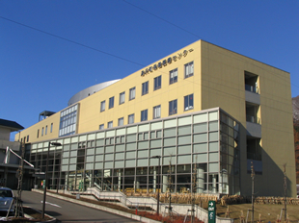
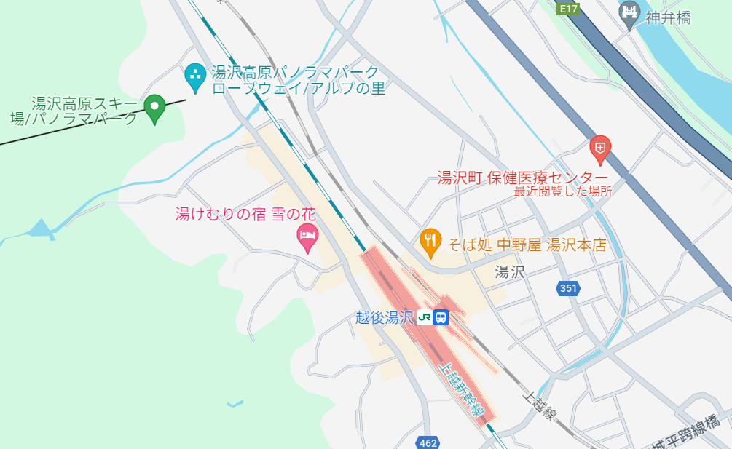
2024地域医療セミナーin湯沢
湯沢町保健医療センター
越後湯沢駅から徒歩5分
新潟県の玄関口となってます
指導医は井上陽介先生
家庭医療専門医
総合診療専門研修プログラム
「地域医療のススメ」全体統括責任者
内容は地域散策・患者宅訪問
診察室を離れ、患者さんがどのように暮らしているかを直に知る、めったにない機会です

Slide 5
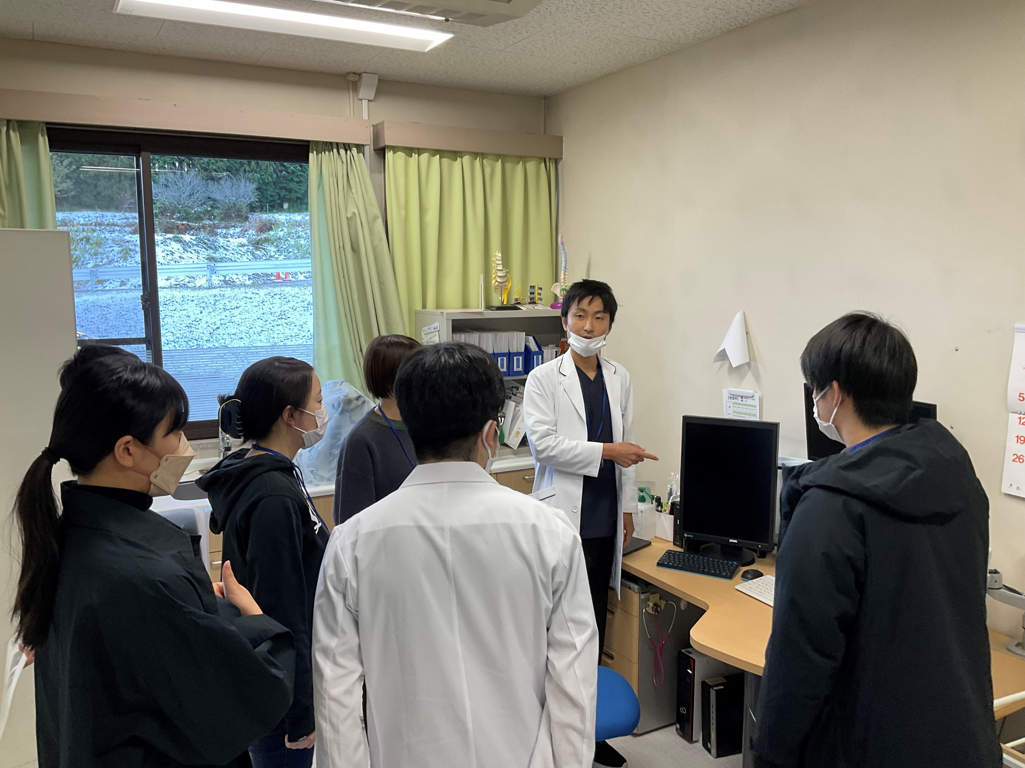
過去の参加者の声
グループワーク等で交友関係を広げられることが利点だと思いました
患者さんの自宅で雑談しながら色々なことを聞けたことが良かったです
普段退院後のフォローをする機会がすくないので、今回患者さんの家庭を訪問して、とても勉強になりました
介護度などカルテの印象と実際は結構違っていて、実際に見ることの大切さを痛感しました
奈良市立都祁診療所

Slide 6
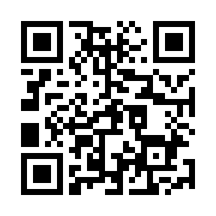
応募方法
下記のFormsにお申し込みください
https://forms.office.com/r/nQ0iXsyJB8
申込に際し疑問や気になることがあればお気軽にお問い合わせ下さい
連絡先：地域医療振興協会 事務局 アカデミー事務部 嶋名・竹内
メールアドレス：kenshu-jimu@jadecom.jp
申込締切：10月17日（木）
参加申し込み用QRコード

